Slide 1
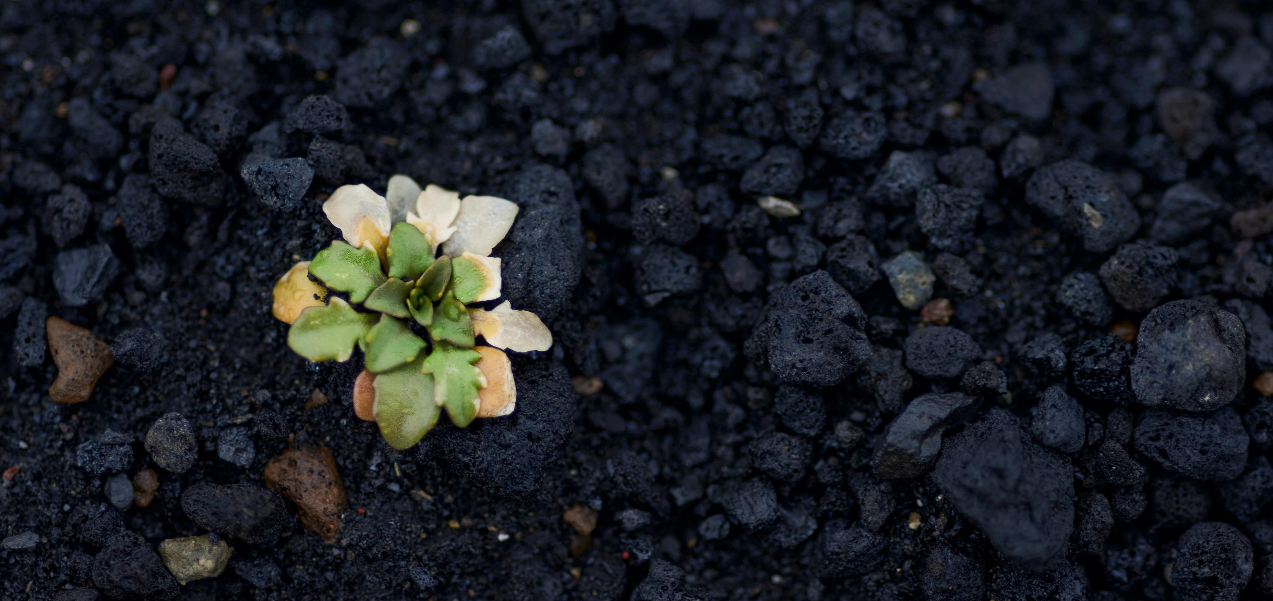
Classifique mais - NVM
Preços | Kr/toneladas
Combustível | 658
Madeira | 104
Especial (lã mineira) | 901
Sucata de ferro | -1245
Misto (para pós-classificação) | 906
Material de enchimento | 165
Gesso | 500
Massas minerais | 165
Aterro | 988
Cartão | -675
Plástica | 493
Cabo | -5504
Skanska pretende se tornar neutra para o clima até 2045
Hoje: os resíduos representam cerca de 5% do nosso impacto climático total
Por ter uma boa classificação, não só economizamos nas emissões de CO2, mas também economizamos dinheiro

Slide 2
Como as emissões de CO2 são reduzidas ao classificar no NVM 2021
Sem classificação
Ao classificar
Material | Tonelagem | Toneladas de CO2
Eletrônica
Madeira
Combustível
Materiais de embalagem
Aterro (classificado)
Gesso
Sucata e metal
Material de enchimento
Resíduos mistos para pós-triagem | 1200 | -624
Resíduos Perigosos
Reciclagem de CO2 (toneladas) | 1200 | -624
Material | Tonelagem | Toneladas de CO2
Eletrônica | 2 | 5
Madeira | 315 | 0
Combustível | 130 | -33
Materiais de embalagem | 40 | 23
Aterro (classificado) |  | 0
Gesso | 178 | 36
Sucata e metal | 166 | 349
Material de enchimento | 356 | -249
Resíduos mistos para pós-triagem | 13 | -7
Resíduos Perigosos | 0 | 0
Reciclagem de CO2 (toneladas) | 1200 | 123
Impacto do transporte de resíduos | Tonelagem total | Toneladas de CO2
 | 1200 | -13
Tonelagem CO2 |  | -637 Tonelagem
Impacto do transporte de resíduos | Tonelagem total | Toneladas de CO2
 | 1200 | -13
Tonelagem CO2 |  | 110 Tonelagem
Carga para o meio ambiente sem classificação
Salvo para o meio ambiente por classificação

Slide 3
Tenha uma semana muito boa e verde!

